Slide 1

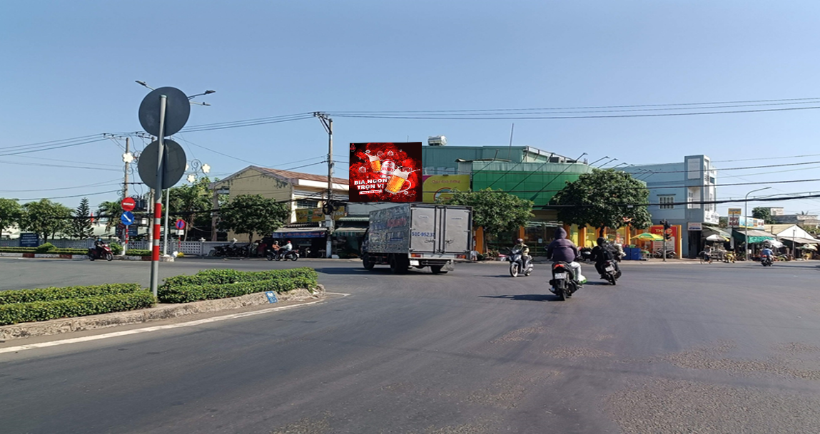
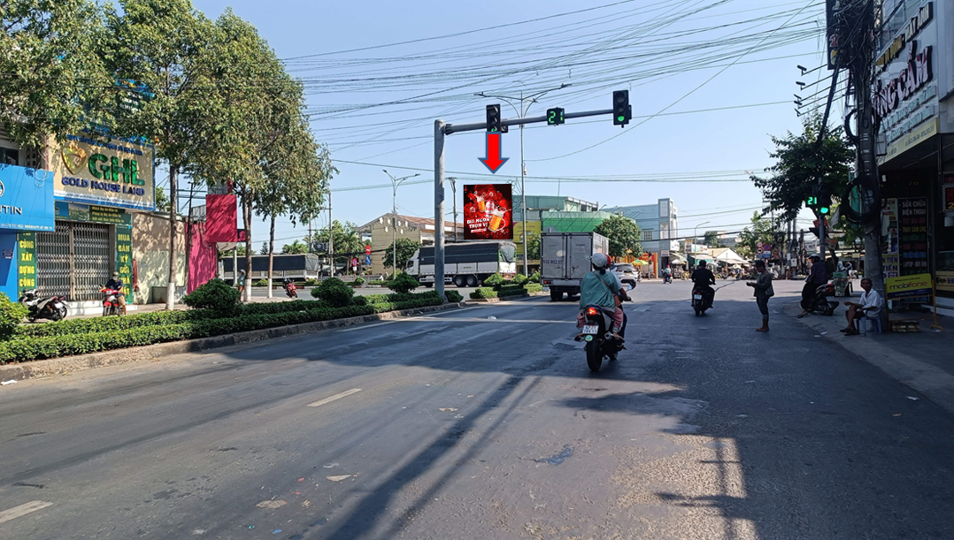
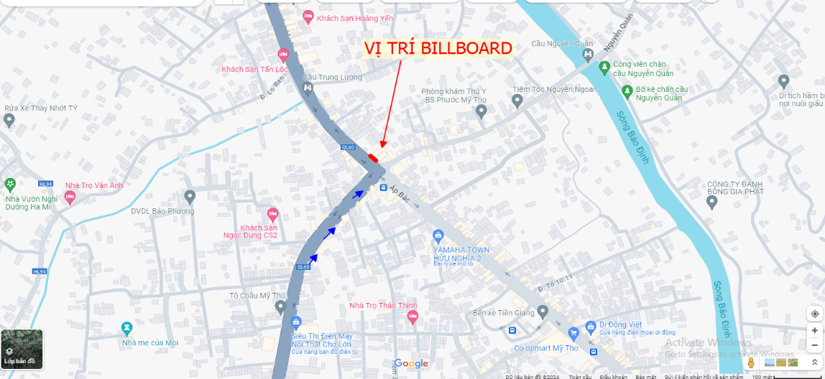
NGÃ TƯ ẤP BẮC – NGUYỄN THỊ THẬP
Vị trí: Số 47, Đường Ấp Bắc, Phường 10, TP Mỹ Tho, Tiền Giang
Tầm nhìn: 500m
Kích thước: 8mH x 5mW
Mật độ: 250.000 (người/ngày)
Thời gian thực hiện: 20 ngày
Hình thức thực hiện: in bạt hiflex 720 DPI
Hệ thống chiếu sáng: 4 bộ đèn chiếu sáng 4h/ngày từ 18h-22h

